Slide 1
Første iterasjon: Blodige roboter
Rikke, Rune, Daniel, Elg og Kristian • 21.02.2019

Slide 2
Metode
Slack
Github wiki
Github project board
Pull request
Notes:
Slack
Kommunikasjon
Oversikt over github repo
Github Wiki
Møtenotater
Spesifikasjon
Dokumentasjon som ikke passer seg i koden
Github project board
Kanban/scrum
Ingen mengde begrensning
Følger ikke iterasjoner
Pull request
Opprettholde kodekvalitet
Involvere flest mulig i ny implementasjon
Små oppgaver, små reviews

Slide 3
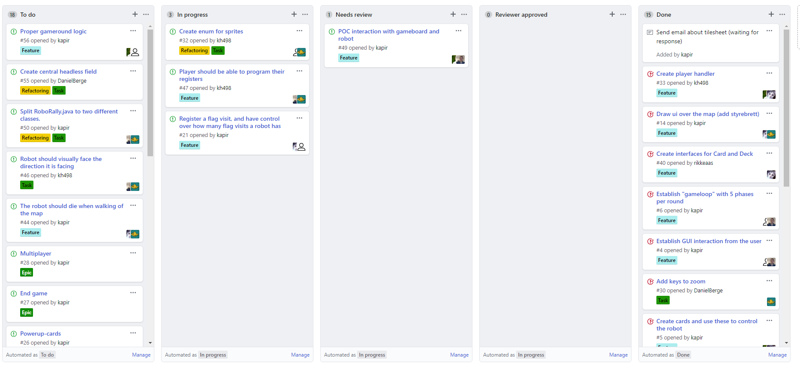
Github project board
Kanban/Scrum
Ingen mengdebegrensning
Alle tasks i to do
Direkte linket til issues i github

Slide 4
2 personer per oppgave
Utvikler
Skal så tidlig så mulig overlevere javadoc til tester
Ansvar for kodekvalitet, pull request og at testene går igjennom
Tester
Lager tester basert på minimumsinformasjon fra utvikler

Slide 5
Pull request
Hensikt
Opprettholde kodekvalitet og forståelse av koden for hele teamet
Dele opp i små oppgaver som går raskt i alle faser
Prosess
Per oppgave lages det en branch
Utvikler og tester jobber på samme branch
Når de er klare lages pull request, og en annen i team’et reviewer, og ber om eventuelle endringer

Slide 6
Retroperspekiv

Slide 7
Person 1:
Vi må endre noe, lager issue.
Vi gjør dette med engang
Person 3 gjør en pull review.
Tilbake til Person 3 som godkjenner
TeamLead:
Lage issue
Tester og utvikler
Krever endringer
Gjøre endringer
Reviewer må godkjenne
Person 1 blir utvikler
Person 2 blir tester
Person 1 må gjøre endringer

Slide 8


Kommunikasjon
VS

Slide 9
Første iterasjon
En applikasjon starter å viser brettet med de forskjellige brikke typene
Etablere spill rundene, med 5 faser per runde
Etablere brukerinteraksjon*
Bevege et kamera over kartet
Representere en eller flere roboter og vis dem på brettet
Etablere kort og få disse til å styre roboten

Slide 10
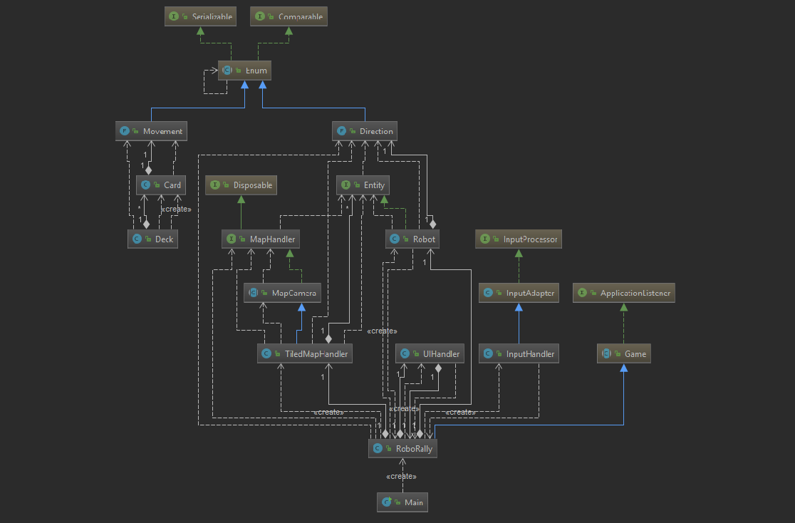

Slide 11
DEMO

